Slide 1

Estadística I
Variables aleatorias discretas
Binomial
Matemáticas Aplicadas II

Slide 2


Qué es la Estadística
Una empresa gallega lanza una app de transporte urbano.
Antes de invertir en publicidad quiere saber:
¿Qué probabilidad hay de que la campaña funcione?
¿Qué ingresos puede esperar cada día?
¿Cuántos usuarios nuevos puede esperar?
Pero ANTES de empezar la campaña, NO puede saber el futuro con certeza: a eso se le llama incertidumbre
Matemáticas Aplicadas II

Slide 3


para qué sirve
👉 La estadística permite modelar situaciones con incertidumbre, es decir, crear un modelo de simulación matemático utilizando encuestas y cálculos de probabilidad, que nos sitúen lo más cerca posible de la realidad
👉 La estadística convierte datos en información útil para así tomar mejores decisiones.
Matemáticas Aplicadas II

Slide 4


Ejemplo
Continuando con el ejemplo anterior, la empresa de transporte urbano lanza una prueba piloto entre un grupo reducido de personas y tras un estudio comprueban que de cada 100 personas que han visto el anuncio, 30 descargan la app.
Si 10 personas ven el anuncio: ¿cuántas descargarán la app? Podría ocurrir: 0,1,2,3,4...
Esto no es seguro → es aleatorio. Basándonos en la prueba podemos calcular las probabilidades de cada uno.
Ahí aparecen las VARIABLES ALEATORIAS.
Matemáticas Aplicadas II
Matemáticas Aplicadas II

Slide 5

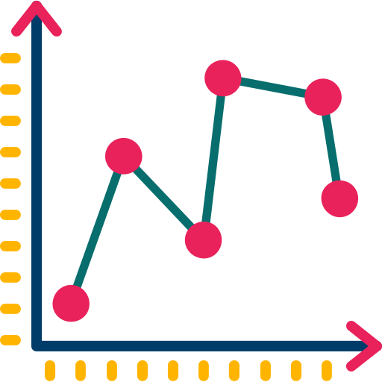
Variable aleatoria
Una variable aleatoria es una variable cuyo valor depende del azar.
Ejemplo:
quiero conocer cuántos alumnos usan TikTok
Defino la variable X = “número de personas de esta clase que usan TikTok”.
Antes de preguntar, no sabemos si serán: 0, 1, …18, 19, 20 o 21
Una variable aleatoria no tiene un valor fijo, sino una lista de posibles valores con probabilidades.
Matemáticas Aplicadas II
Matemáticas Aplicadas II

Slide 6
Variable aleatoria
Situación real
↓
Resultado incierto
↓
Variable aleatoria
↓
Lista de valores posibles
↓
Probabilidad de cada valor
No tiene un valor fijo, sino una lista de posibles valores con sus probabilidades.
Una variable aleatoria es una forma de describir el azar con números.
Matemáticas Aplicadas II
Matemáticas Aplicadas II

Slide 7
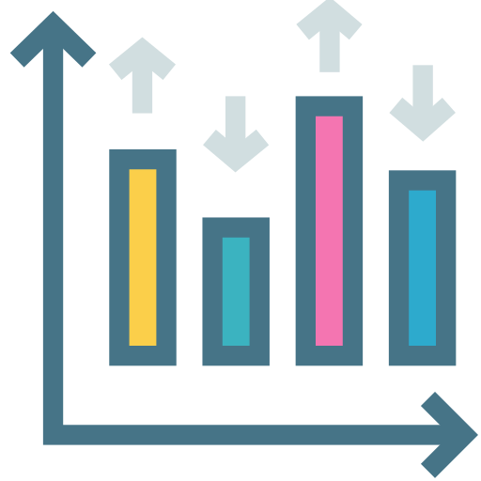
Variable discreta
Toma valores aislados (normalmente números enteros).
Ejemplos:
  Número de clientes que compran hoy en una tienda online
  Número de aprobados en una clase
  Número de personas que responden “sí” en una encuesta
En el primer ejemplo: definimos (declaramos) la variable X = “número de clientes que compran online hoy” es una variable aleatoria discreta.
Valores posibles: 0,1,2,3,4,...
Matemáticas Aplicadas II
Matemáticas Aplicadas II

Slide 8
Distribución de una variable aleatoria
La distribución de probabilidades describe:
  todos los valores posibles de una variable
  la probabilidad de cada uno
Matemáticas Aplicadas II
Matemáticas Aplicadas II

Slide 9
Distribución
Ejemplo: X=“Número de clientes que entran en una tienda en 10 minutos.”
Interpretación:
👉 El valor más probable es: 2 clientes.
👉 Probabilidad de como máximo 2 clientes:
P(X≤2) = 0.1 + 0.2 + 0.4 = 0.7
👉 Interpretación: En el 70% de los casos entrarán 2 clientes o menos.
Tabla de valores
X P(X)
0 0.1
1 0.2
2 0.4
3 0.2
4 0.1
Gráfico de barras:
P(X)
│
│ █
│ █ █ █
│█ █ █ █ █
└──────────────
0 1 2 3 4
█
Matemáticas Aplicadas II
Matemáticas Aplicadas II

Slide 10
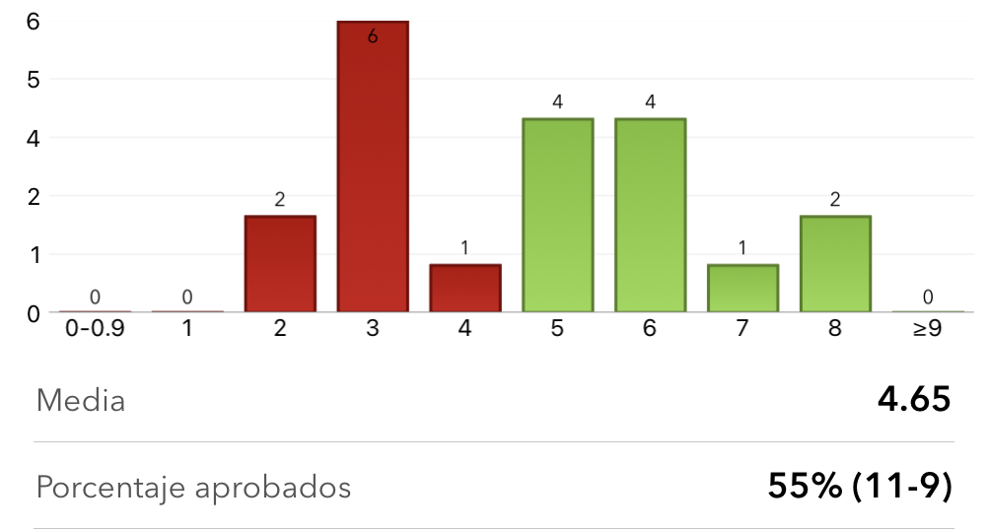
Distribución de probabilidades
Para cada posible valor de la variable aleatoria X , calculamos su probabilidad y la representamos en un gráfico. El que se muestra aquí son las notas de matemáticas aplicadas de la 2ª evaluación
Matemáticas Aplicadas II
Matemáticas Aplicadas II

Slide 11

Media μ
Es el valor central o promedio. Es el valor más esperado o probable, también se le llama esperanza.
Ejemplo:
si conocemos los salarios de 4 personas: 1000, 1200, 1100, 900
Podemos decir que el salario medio es
μ ≈ 1050 €
Matemáticas Aplicadas II
Matemáticas Aplicadas II

Slide 12
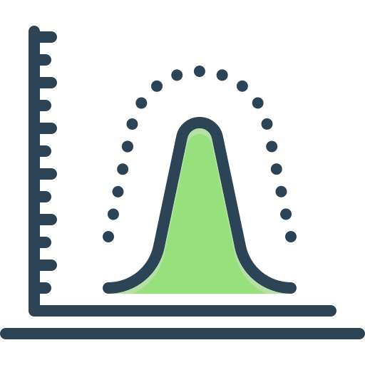
Desviación típica σ
Mide cuánto se alejan o se dispersan los datos alrededor de la media.
Interpretación intuitiva:
  pequeña → datos muy concentrados
  grande → datos muy dispersos
Ejemplo:
Si estudiamos el salario de dos países que tienen el mismo salario medio, la desviación típica nos informará en cuál de ellos hay más desigualdad.
Matemáticas Aplicadas II
Matemáticas Aplicadas II

Slide 13

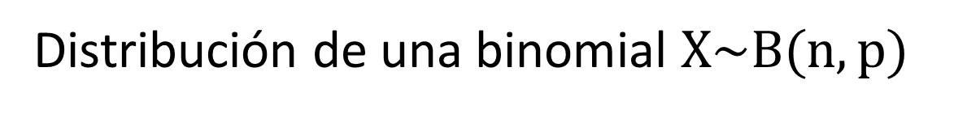
Variable BINOMIAL
Distribución de una binomial $X\sim B(n, p)$
Una variable discreta es BINOMIAL cuando cuenta cuántos éxitos hay en varios intentos.
Ejemplo: Encuesta política. Sabemos que la probabilidad de votar a un partido determinado A es p=P(A) = 0,35
Preguntamos a 10 personas, n=10 (tamaño de la muestra)
X = “número de personas que votan al partido A”.
X es una V.A. discreta que sigue una distribución binomial
$$X\sim B(10, 0.35)$$
Matemáticas Aplicadas II
Matemáticas Aplicadas II

Slide 14


Variable BINOMIAL
Experimento repetido
↓
SÓLO 2 resultados posibles
↓
éxito / fracaso
↓
ÉXITO siempre misma probabilidad
↓
n intentos
X = “número de éxitos”
Distribución
$$X\sim B(n, p)$$
Matemáticas Aplicadas II
Matemáticas Aplicadas II

Slide 15

Cómo reconocer una binomial
Para que sea binomial deben cumplirse 4 condiciones:
1️⃣ Número fijo de pruebas o consultas: n
2️⃣ Solo dos resultados posibles: éxito o fracaso
3️⃣ Probabilidad de éxito constante: p
4️⃣ Las pruebas son independientes
Matemáticas Aplicadas II
Matemáticas Aplicadas II

Slide 16





Cómo calcularla
Fórmulas binomiales
Si X es una variable aleatoria binomial se indica
$$X\sim B(n, p)$$
$$P(X=k)=\left(\begin{matrix}n \\ k\end{matrix}\right)p^{k}{\left(1−p\right)}^{n−k}$$
$$μ=np$$
$$σ=\sqrt{np\left(1−p\right)}$$
n número de pruebas realizadas o el tamaño de la muestra
p probabilidad de éxito, q probabilidad de fracaso (obviamente q=1-p)
μ media: el número esperado de éxitos
σ desviación típica: mide cuánto se alejan los resultados de la media
Matemáticas Aplicadas II
Matemáticas Aplicadas II

Slide 17


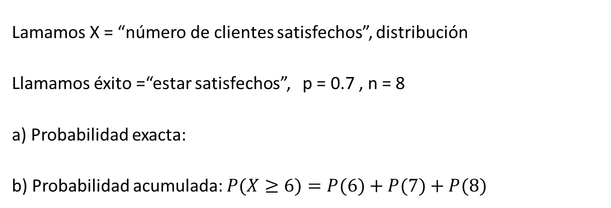
Ejercicio 1
Una empresa de reparto afirma que el 70% de los clientes valoran positivamente su servicio. Se seleccionan 8 clientes al azar.
Calcula la probabilidad de que 5 clientes estén satisfechos
Calcula la probabilidad de que al menos 6 clientes estén satisfechos.
Lamamos X = “número de clientes satisfechos”, distribución
Llamamos éxito =“estar satisfechos”, p = 0.7 , n = 8
a) Probabilidad exacta:
b) Probabilidad acumulada: $P(X≥6)=P(6)+P(7)+P(8)$
$$X\sim B(8, 0.7)$$
$$P(X=5)=\left(\begin{matrix}8 \\ 5\end{matrix}\right){0.7}^{5}{\left(0.3\right)}^{3}=0.25412...≈0,2541$$
Matemáticas Aplicadas II
Matemáticas Aplicadas II

Slide 18
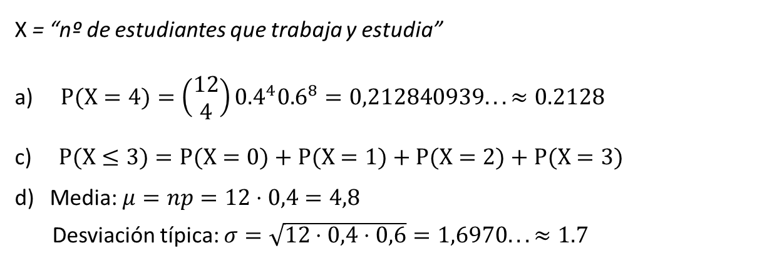

Ejercicio 2
En un estudio sobre empleo juvenil se observa que el 40% de los jóvenes trabaja mientras estudia. Se eligen 12 estudiantes al azar.
  Calcula la probabilidad de que 4 trabajen.
  Calcula la probabilidad de que como máximo trabajen 3.
  Calcula la media y desviación típica.
X = “nº de estudiantes que trabaja y estudia”
$P(X=4)=\left(\begin{matrix}12 \\ 4\end{matrix}\right){0.4}^{4}{0.6}^{8}=0,212840939...≈0.2128$
c) $P(X≤3)=P(X=0)+P(X=1)+P(X=2)+P(X=3)$
Media: $μ=np=12⋅0,4=4,8$
Desviación típica: $σ=\sqrt{12⋅0,4⋅0,6}=1,6970...≈1.7$
$$X\sim B(12, 0.4)$$
Matemáticas Aplicadas II
Matemáticas Aplicadas II

Slide 19
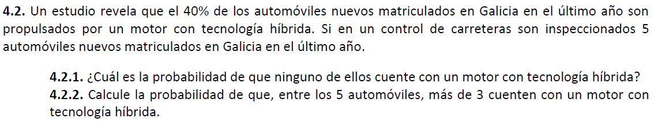
Ejercicio 3
Modelo 2026 y EXT 2025
Matemáticas Aplicadas II
Matemáticas Aplicadas II

